Slide 1
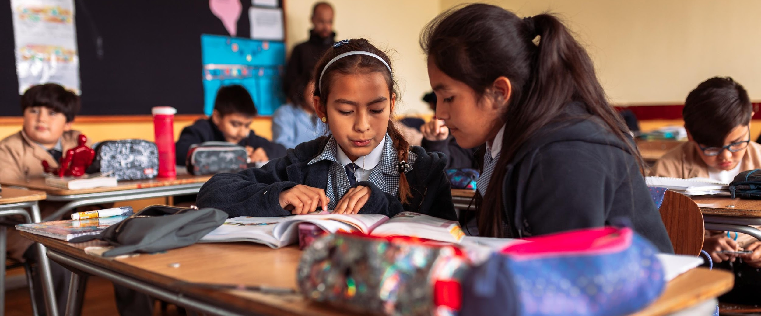

Nuevo Marco para la Buena Enseñanza: Las novedades para el principal referente para la docencia
Noviembre 24, 2021
Carmen Montecinos

Slide 2


Slide 3
¿Qué son los estándares?
Los estándares describen las expectativas respecto del desempeño profesional docente, explicitando habilidades, conocimientos y disposiciones necesarias para asegurar interacciones pedagógicas que promuevan aprendizaje de calidad en todos los y las estudiantes.
Buscan reflejar la profundidad y complejidad de la enseñanza, destacando aquellos aspectos que resultan indispensables y decisivos para la efectividad del quehacer docente.
  Cambios en la sociedad llevan a repensar el conocimiento necesario a cada profesión
  Ejemplo: Educación Diferencial-- Cambio social hacia personas con discapacidades y su integración a la sociedad

Slide 4
¿Qué son los estándares?
Una herramienta para la profesionalización de la enseñanza:
  Profesionalismo: El nivel de autonomía y auto regulación que ejercen los miembros de una ocupación que provee servicios a la sociedad (Schleicher 2016).
Demuestran a la sociedad y a políticos que la profesión tiene suficientes procesos de control de calidad, controlando el acceso y el ejercicio de una práctica eficaz, y así obtener legitimidad social.
Parámetros y orientaciones para el desarrollo del trabajo profesional
  definen una práctica eficaz en términos de los resultados deseados.
Los valores profesional
  declaran qué es valorado en la profesión, qué es aprendizaje de calidad y, consecuentemente, qué es una enseñanza de calidad
  permean conocimientos, prácticas y disposiciones de un profesional de la educación, enunciando los contenidos esenciales que constituyen una educación de calidad.

Slide 5
Usos de los estándares
Responden a las necesidades de información de los involucrados en la oferta educativa
  comunican a empleadores las expectativas para el desempeño de los docentes
Ofrecen un referente para medir mejoramiento de la calidad
  entregan una definición operacional de calidad, que es observable
Favorecen la equidad al proponer expectativas altas para todos los estudiantes
No son prescriptivos, valoran la discreción del juicio profesional

Slide 6
Usos de los estándares
Dimensión formativa:
Orienta la formación continua
  Acompañamiento al aula
  Diseño del Plan Local de Formación
Dimensión evaluativa:
Evaluación docente
Autoevaluacion

Slide 7
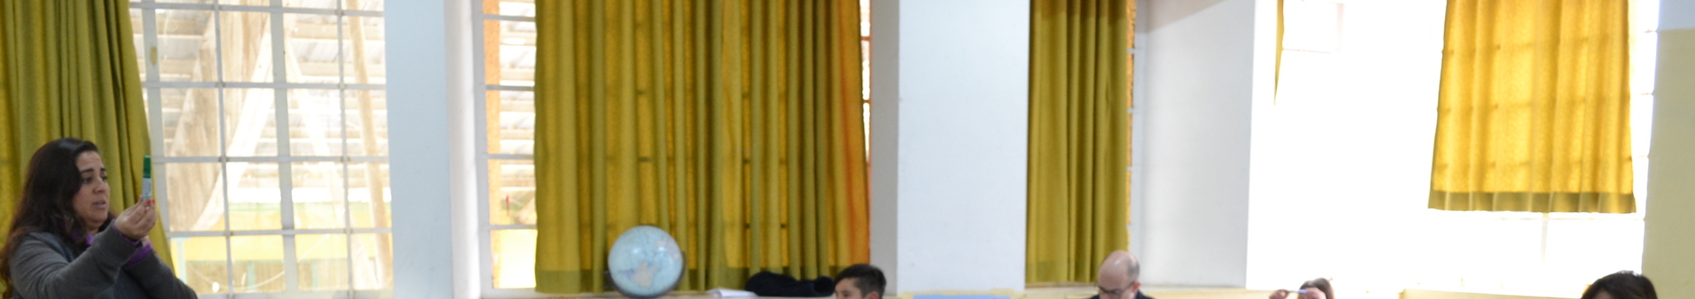
LIDERAZGO PEDAGÓGICO
Gestionar Clima de Aprendizaje
Visión y Metas
Gestión de la enseñanza
Coordinar currículo
Acompañar y evaluar la enseñanza
Monitorear el progreso de los estudiantes
Usar datos para tomar decisiones pedagógicas
Definir las metas y objetivos institucionales
Comunicar las metas y objetivos
Proteger el tiempo de instrucción
Promover desarrollo profesional
Comunicar altas expectativas
Entregar incentivos a docentes efectivos
Hallinger, P. and Wang, W. 2015. Assessing Instructional Leadership with the Principal Instructional Management Rating Scale. New York and London: Springer International Publishing.

Slide 8

Supuestos del acompañamiento al aula:
El agente reconoce una clase de calidad cuando la ve
El agente sabe cómo incentivar cuando está ausente
El agente sabe cómo crear condiciones para el aprendizaje profesional situado

Slide 9

Alineando las nuevas demandas a la profesión docente

Slide 10
Las nuevas demandas a la profesión docente
Currículo
Desde lo que hace un docente a cómo esto genera aprendizaje
Expansión y diversificación OA
  actualización de las bases curriculares, aumentando las exigencias del conocimiento disciplinar
  nuevos electivos para los estudiantes de educación media.
  estudiantes como participantes activos de los procesos de enseñanza y aprendizaje, apoyados por docentes comprometidos con desarrollar sus potencialidades
  creciente atención a cómo la evaluación formativa contribuye al aprendizaje de los estudiantes
desarrollo de las competencias del siglo XXI
desarrollo personal y social
promoción de la equidad de género
hábitos y actitudes para el desarrollo sostenible, entre otros
ciudadanía digital

Slide 11
Las nuevas demandas a la profesión docente
La diversidad como recurso
Expansión de la rendición
de cuentas
El Sistema de Desarrollo Profesional Docente
  estudiantes más diversos
  enseñar bajo el principio de inclusión
  ofrecer apoyos diferenciados según las necesidades educativas de los estudiantes
  criterios de pertinencia cultural y género
Sistema de Aseguramiento de la Calidad (Ley N°20.529 )
evaluación permanente de los principales actores del sistema educativo como herramienta de mejora escolar
desarrollo profesional situado en los EE
nuevos indicadores para la progresión en la carrera docente
énfasis en la reflexión y la colaboración

Slide 12

Actualización del MBE 2021

Slide 14
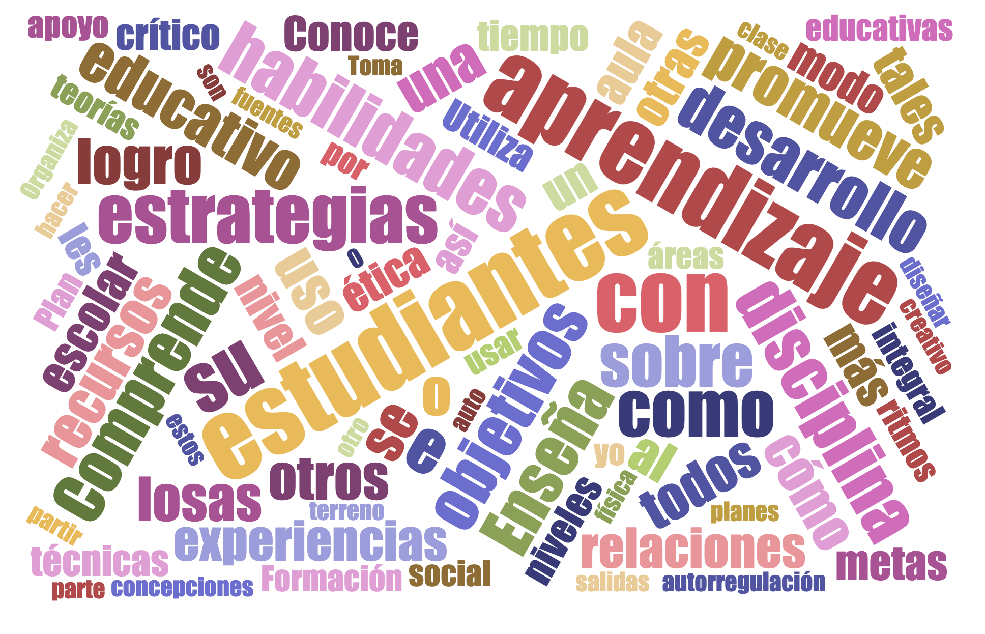
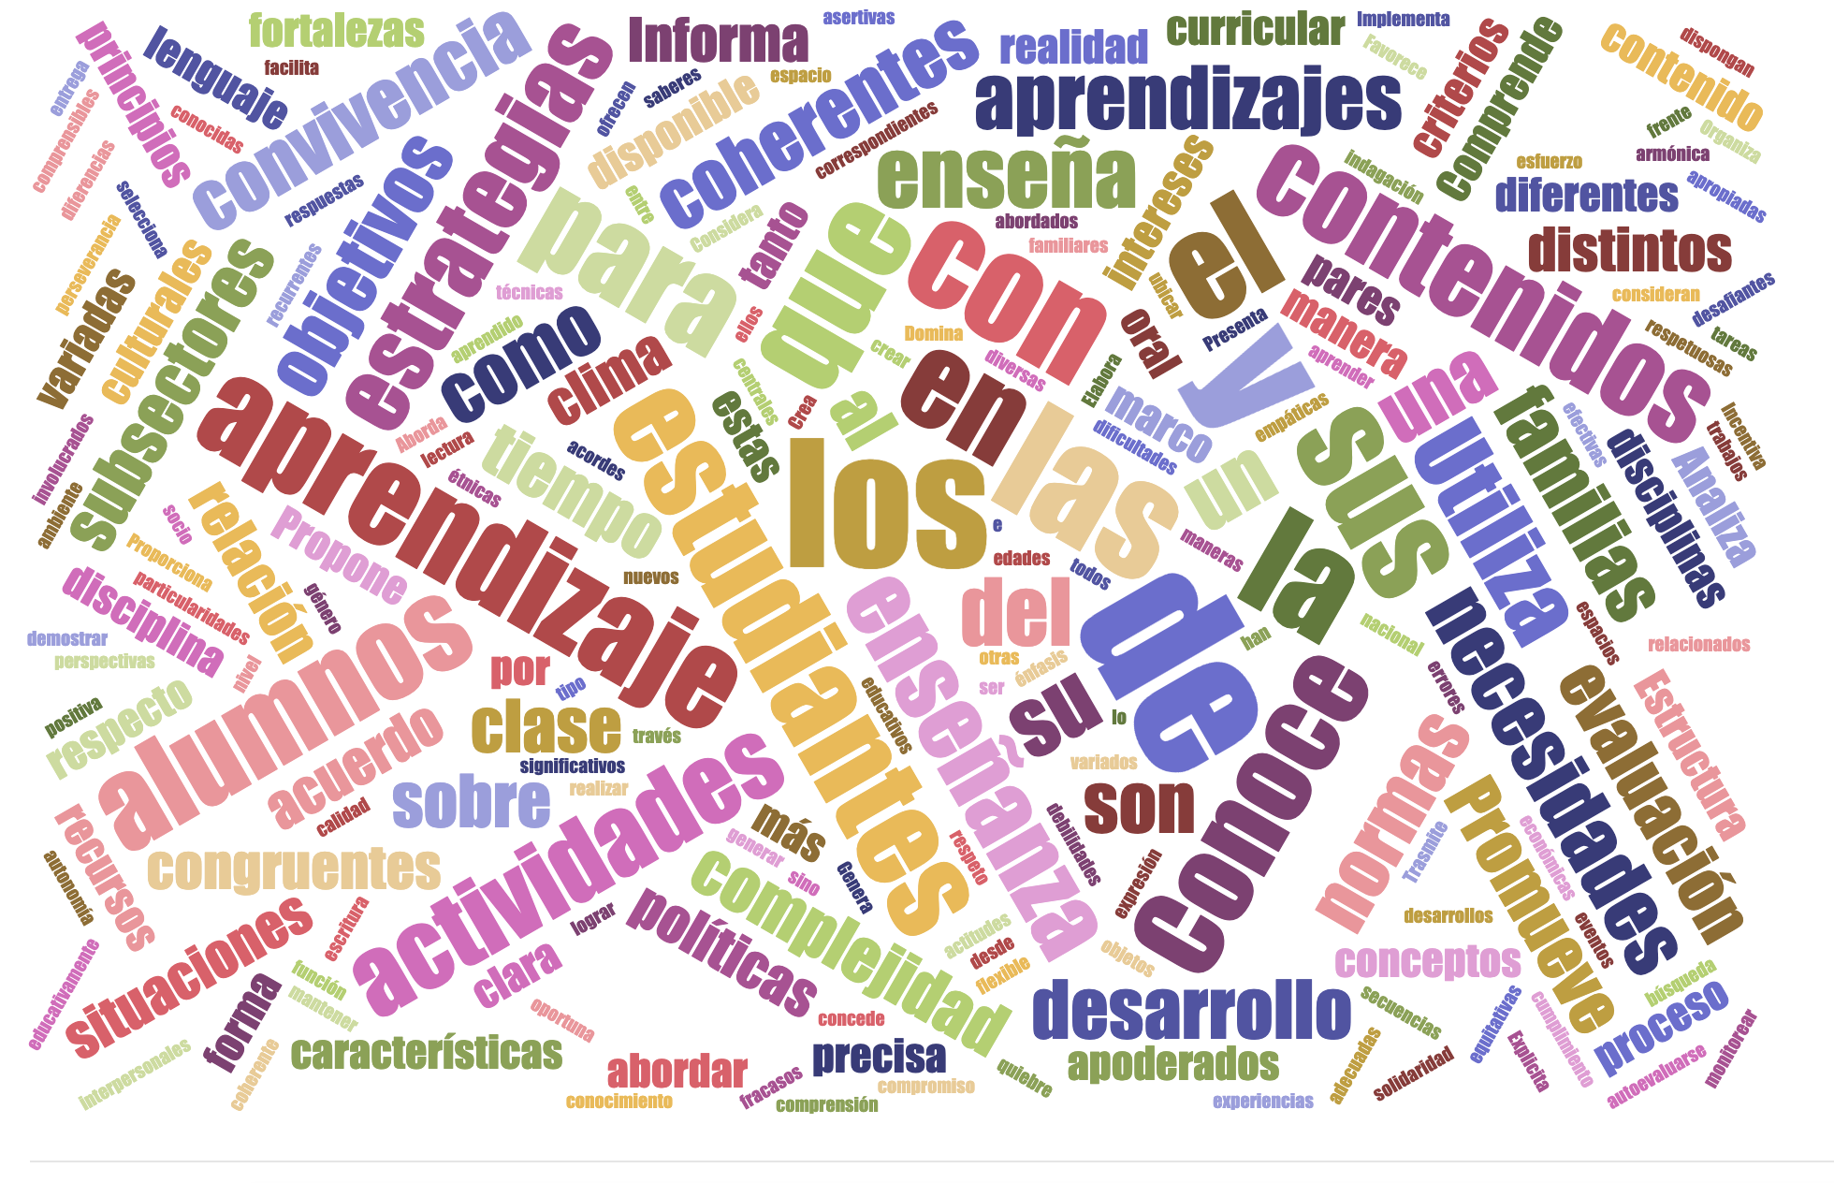
MBE 2021
MBE 2004

Slide 15
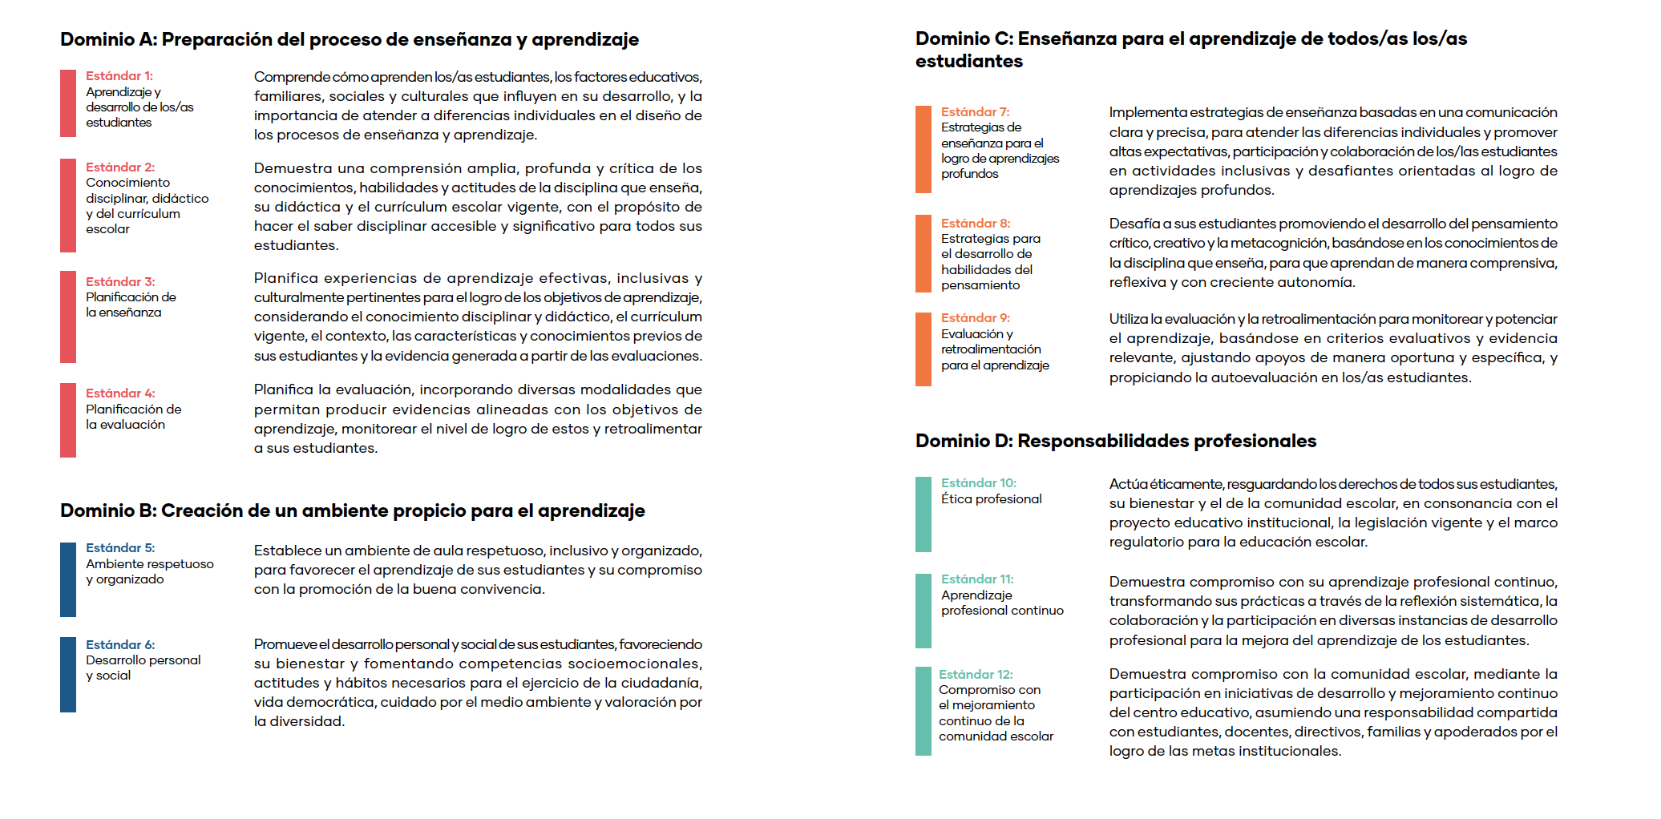

Slide 16
Arquitectura
Dominio
Categorías de aspectos clave del proceso de enseñanza y aprendizaje que contiene el MBE
Estándar
Focos
Precisa los contenidos técnicos de la formulación del estándar o que se desprenden de manera directa de él.
Descriptor
Especifican de qué modo se manifiestan los conocimientos, actitudes y los desempeños de un docente que logra el estándar
Expectativas de un buen desempeño docente por dominio, explicitando lo que deber saber y saber hacer un docente en el ejercicio de su rol.

Slide 17
Dominio A
Estándares y descriptores
Estándar / Focos / Principales expectativas
Teorías del aprendizaje
Teorías de la motivación
Necesidades educativas específicas y las barreras del aprendizaje
Etapas del desarrollo para el aprendizaje y desarrollo integral
Características individuales y niveles de desarrollo
Principios del aprendizaje
Estándar 1: Aprendizaje y desarrollo del estudiante
Principios del
desarrollo
Conocimiento disciplinar
Principios, conocimientos y herramientas de investigación de la disciplina
Conexiones con otras disciplinas
Estrategias y recursos/objetivos y conocimientos de los estudiantes
Herramientas digitales
Currículum escolar, progresión, recursos y documentos
Estándar 2: Conocimiento disciplinar, didáctico y del currículum escolar
Conocimiento didáctico
Conocimiento del currículum escolar
Objetivos disciplinares, transversales y relación con objetivos de otras áreas
Conocimientos previos, estrategias didácticas y diseño de experiencias de aprendizaje
Enfoque de género
Coherencia, progresión y secuenciación de experiencias de aprendizaje
Definición de objetivos de aprendizaje
Estándar 3: Planificación de la enseñanza
Diseño de experiencias de aprendizaje
Organización de la enseñanza

Slide 18
Dominio A
Estándares y descriptores
Estándar / Focos / Principales expectativas
Construcción y recopilación de evidencias de aprendizaje
Brechas entre aprendizajes efectivos y logrados
Retroalimentación como fuente de reflexión y autorregulación
Dimensión ética y corrección de sesgos e inequidades
Precisión técnica al evaluar y calificar
Estándar 4: Planificación de la evaluación
Análisis de evidencias de aprendizaje y retroalimentación

Slide 19
Fundamentos Dominio A
Preparación del proceso de enseñanza y aprendizaje
Preparación de la enseñanza como actividad cognitivamente desafiante para comprender, formular hipótesis, anticipar y hacer el conocimiento accesible al estudiantado.
  Enseñanza descansa: a) la profundidad, calidad y flexibilidad del conocimiento del contenido y b) el conocimiento pedagógico del contenido (estudiantes, recursos y materiales, estrategias didácticas y los fines
Aprendizaje constructivista y carácter situado del conocimiento
  Aprender significa elaborar una representación personal del objeto de aprendizaje, usar el conocimiento para resolver problemas y adquirir nuevos conocimientos
  Experiencias de aprendizaje significativas, ajustadas, pertinentes y desafiantes para el logro de objetivos
Comprensión de áreas del desarrollo humano, interacción entre ellas
  Comprensión de diferencias individuales sociales y culturales para el diseño y el avance progresivo.
Motivación que pone el énfasis en ‘la agencia del estudiante’, capacidad de influir positivamente en ellos y su entorno. Requiere ofrecer múltiples oportunidades de aprendizaje para desarrollar la motivación, el compromiso académico y el desarrollo de habilidades metacognitivas.

Slide 20
Fundamentos Dominio A
Preparación del proceso de enseñanza y aprendizaje
Diseño de actividades evaluativas
  para el monitoreo y acompañamiento del aprendizaje, la entrega de evidencias para la toma de decisiones pertinentes con respecto a la enseñanza. Utiliza estas evidencias para retroalimentar a sus estudiantes, propiciando que se motiven por seguir aprendiendo.
  modalidades e instrumentos diversos, congruentes con las metas y las actividades de aprendizaje; estrategias y procedimientos de evaluación diversificados según las necesidades del estudiantado
  definición de criterios de buen desempeño, para determinar en qué medida se están logrando los objetivos. Análisis e interpretación de los resultados de las evaluaciones con rigor y libre de sesgos para informar adecuadamente la toma de decisiones. Ciclos de retroalimentación y evaluación formativa en los procesos de aprendizaje.

Slide 21
Dominio B
Estándares y descriptores
Estándar / Focos / Principales expectativas
Promoción de un ambiente de respeto y valoración de la diversidad
Calidad de las Interacciones con sus estudiantes
Aborda conductas y actitudes que son contrarias a la sana convivencia
Reconoce y valora la diversidad
Oportunidades para que los estudiantes promuevan la sana convivencia
Normas claras, consistentes y coherentes
Responsabilidades de sus estudiantes en las actividades de aprendizaje
Estándar 5: ambiente respetuoso y organizado
Promoción de un ambiente para la buena convivencia
Gestión de un ambiente organizado
Enseña a sus estudiantes competencias socioemocionales
  la vida democrática y el respeto por los derechos humanos.
  a participación ética, responsable, tolerante y solidaria desde un enfoque de derechos y responsabilidades y cuidado y preservación del medio ambiente y sus recursos
  la ciudadanía digital
Valorar diversidad y relaciones constructivas con personas de diferentes grupos
Apoyo al desarrollo socioemocional
Estándar 6: desarrollo personal y social
Formación ciudadana

Slide 22
Fundamentos Dominio B
Creación de un ambiente propicio para el aprendizaje
El clima escolar refiere a la percepción subjetiva que tienen estudiantes y docentes respecto del ambiente escolar contempla aspectos sociales, afectivos y físicos.
    En ambientes inclusivos, que valoran toda manifestación de diversidad, todos/as los/as estudiantes se sienten seguros, respetados, valorados, desafiados y apoyados.
    El contexto social del aula es modificable por los/as docentes y son responsables de crear un clima de cuidado y basado en relaciones de apoyo.
    Las competencias sociales y emocionales de los/as docentes son clave para modular una cultura de aula caracterizada por el apoyo, las relaciones respetuosas y las expectativas de buena convivencia.

Slide 23
Fundamentos Dominio B
Creación de un ambiente propicio para el aprendizaje
El compromiso de los/as estudiantes con su aprendizaje y su desarrollo socioemocional se potencia con una buena gestión del aula:
    clases que se desarrollan de manera organizada y fluida
    minimiza riesgo de conductas disruptivas, definiendo y comunicando normas, expectativas y rutinas y asegurando que se cumplan
La formación ciudadana se desarrolla a través del currículo escolar, con los docentes modelando y generando expectativas claras para la participación de los estudiantes
    incentiva a los/as estudiantes a examinar sus propias creencias y valores, reconocer cómo sus conductas impactan en su entorno social y natural
    formación en ciudadanía digital para ejercer sus derechos y responsabilidades

Slide 24
Dominio C
Estándares y descriptores
Estándar / Focos / Principales expectativas
Comunica y demuestra altas expectativas
Fortalecimiento de la autoestima académica
Objetivos relacionados con sus propias metas
Apoyos diferenciados
Estrategias para la presentar y relacionar el contenido
Actividades, recursos y herramientas para el involucramiento de los estudiantes
Enseñanza que responde a necesidades y características de los estudiantes
Estándar 7: Estrategias de enseñanza para el logro de aprendizajes profundo
Comunicación de objetivos, instrucciones y conocimientos
Participación de lo/as estudiantes
Ajuste de la práctica pedagógica
Pensamiento crítico
Promoción del pensamiento crítico desde y para el contenido disciplinar
Resolución de problemas
Metacognición para la autorregulación del aprendizaje
Estándar 8: Estrategias para el desarrollo de habilidades de pensamiento
Pensamiento creativo
Metacognición
Criterios de evaluación y monitoreo del aprendizaje
Evidencias de logro y avance para ofrecer apoyos y tomar decisiones
Monitoreo y retroalimentación como procesos continuos
Desarrollo de estrategias de autorregulación del aprendizaje
Estándar 9: Evaluación y retroalimentación para el aprendizaje
Retroalimentación
Autoevaluación de los aprendizajes

Slide 25
Fundamentos Dominio C
Enseñanza para el aprendizaje de todo/as lo/as estudiantes
Altas expectativas: desarrollo de mentalidad de crecimiento, compromiso, perseverancia de los estudiantes para el logro de los objetivos de aprendizaje.
Comunicación de objetivos, instrucciones y contenidos con precisión, calidad de explicaciones/representaciones y diálogo con estudiantes.
Participación activa y trabajo cognitivo de los estudiantes: a través de preguntas, actividades prácticas, la colaboración y apoyo del docente en la construcción de significados.

Slide 26
Fundamentos Dominio C
Enseñanza para el aprendizaje de todo/as lo/as estudiantes
Aprendizaje profundo (duradero, relacionado, flexible y transferible) requiere la reorganización, transformación y aplicación de los contenidos.
Pensamientos críticos y creativos: los estudiantes relacionan, interpretan y aplican en nuevos nuevos escenarios.
Autoevaluación y Metacognición: control de las estrategias de aprendizaje, autoevaluación del progreso y reflexión sobre las maneras de aprender.
Criterios de evaluación y monitoreo y retroalimentación
  provee información para la toma de decisiones.
  Producida y usada por el/la docente durante la clase

Slide 27
Dominio D
Estándares y descriptores
Estándar / Focos / Principales expectativas
Protección de derechos
Aprendizaje y desarrollo integral
Valores y consensos éticos
Igualdad de oportunidades de aprendizaje
Roles y responsabilidades profesionales
Marcos legales, políticas y proyecto educativo institucional
Ética profesional
Estándar 10: Ética profesional
Marco regulatorio
Práctica reflexiva
Calidad de aprendizajes
Reflexión sistemática sobre su práctica
El aprendizaje continuo se nutre de distintas fuentes de información
Colabora con otros para aprender y mejorar
Estándar 11: Aprendizaje profesional continuo
Actualización y profundización de los saberes profesionales
Trabajo colaborativo
Compromiso con la mejora continua de la institución educativa
Colabora en el Plan de Mejoramiento Educativo
Establece relaciones profesionales
Incentiva participación de la familia para apoyar a los estudiantes.
Estándar 12: Compromiso con el mejoramiento continuo de la comunicad escolar
Comunicación con las familias y apoderados

Slide 28
Fundamentos Dominio D
Responsabilidades profesionales
Decisiones profesionales fundamentadas en una dimensión ética que considere el respeto a los derechos de los estudiantes, su desarrollo integral y bienestar.
Las prácticas docentes aseguran igualdad de oportunidades para aprender y manifiestan valoración de la diversidad y la inclusión.
Actuar profesional dentro de marco legal y normativo.
El aprendizaje profesional se construye a partir de la retroalimentación pedagógica, la reflexión sobre la práctica, la actualización disciplinaria y pedagógica, y el fortalecimiento de las competencias para la inclusión educativa.
El trabajo colaborativo, para mejorar la práctica y promover la innovación.
La participación docente en el Plan de Mejoramiento Educativo promueve el compromiso con la mejora de toda la institución educativa y trabajo colaborativo.
La colaboración con las familias, otros profesionales y redes comunitarias fortalece el apoyo que los y las docentes pueden ofrecer a sus estudiantes.

Slide 29
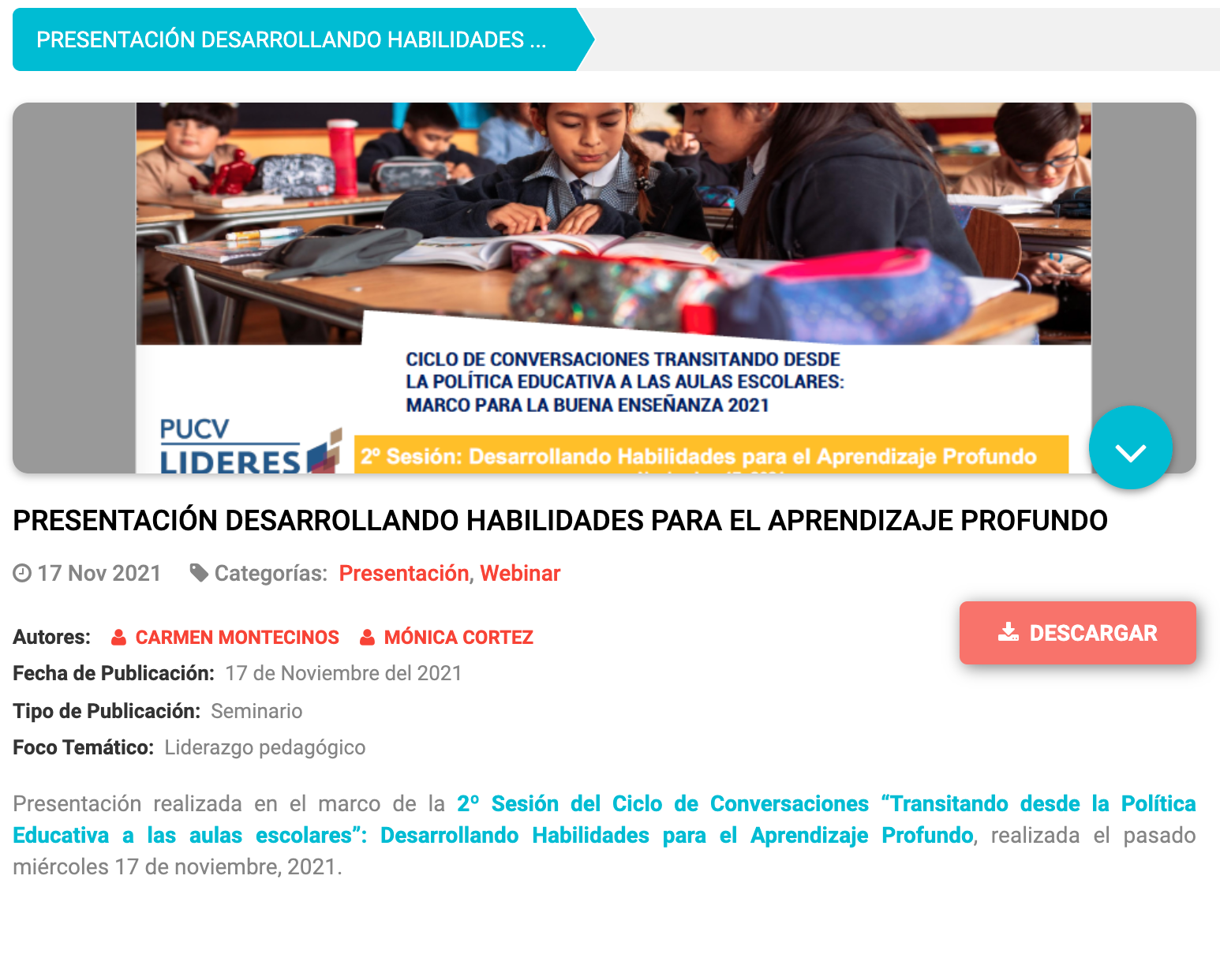

Slide 30
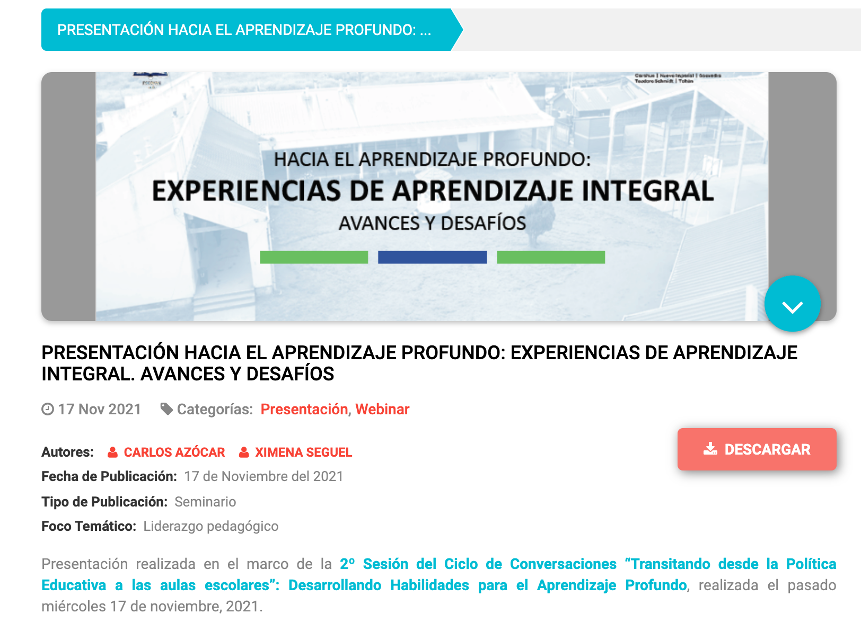

Slide 31
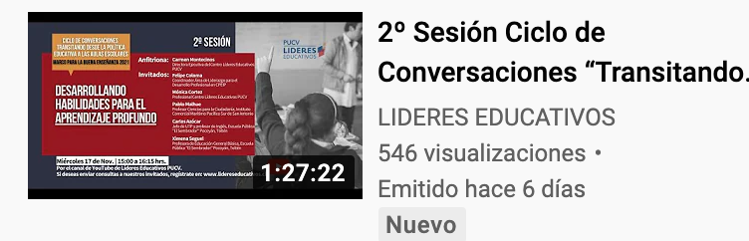

Slide 32


